Slide 1
Integrovaná bezpečnosť v rámci Stratégie Priemysel 4.0 prof. Ing. Juraj Sinay, DrSc., prof. Ing. Hana Pačaiová, PhD., Ing. Zuzana Kotianová, PhD. realizáciou projektu APVV-15-0351
Katedra bezpečnosti a kvality produkcie, Strojnícka fakulta TU v Košiciach
Zväz automobilového priemyslu Slovenskej republiky

Slide 2
Priemysel 4.0 - spôsob riadenia technológií, ktorý už v niektorých oblastiach priemyselných výrob existuje, kde stroje a výrobky navzájom komunikujú a sami si organizujú jednotlivé kroky v rámci výrobného procesu autonómne.
2

Slide 3
Zákazníci – chcú mať informácie o výrobkoch, príp. službách, ktoré si chcú zaobstarať/využívať!
Očakávajú od výrobcov maximálnu flexibilitu (pružnosť) - chcú si sami definovať vlastnosti výrobku za ktorý zaplatia.
Predpoklad - individualizácia výroby - vysoká flexibilita sériovej výroby.l
Zákazníci a obchodní partneri sú súčasťou reťazca vytvárania konečnej hodnoty (vlastnosti) výrobku.
3

Slide 4
Stratégia Priemysel 4.0
– predpokladá digitalizáciu vo výrobe.
Vytvárajú sa nové štruktúry organizácie firiem ako súčasti reťazca zvyšovania hodnoty produktu v rámci výrobného procesu podľa požiadaviek zákazníka.
Reťazec zvyšovania hodnoty produktu v sebe zahŕňa celý jeho životný cyklus od myšlienky, vývoja produktu cez jeho výrobu, odovzdanie zákazníkovi, prevádzku a údržbu až po recykláciu a služby s ňou spojené.
4

Slide 5
5

Slide 6
Stratégie Priemysel 4.0 – vychádza z automatickej komunikácie objektov.
Dôsledok – znižovanie rizík v pracovnom prostredí!
Ide o zlepšeniu zdravia zamestnancov, zvyšovaniu ich výkonnosti a pohody pre pracovné a ale aj osobné aktivity.
Technologický vývoj kladie na prevenciu rizík nové výzvy.
Ako účasť Stratégie Priemysel 4.0 sa používa Prevencia 4.0!
Aktuálna otázka:
„Budú ľudia riadení podľa požiadaviek strojov alebo budú mať čas aj na kreatívnu prácu?“
6

Slide 7
Stratégia Priemysel 4.0 vyvoláva nové požiadavky na bezpečnosť.
Pre strojové systémy a pomocou nich vyhotovené výrobky - dva aspekty bezpečnosti.
Na jednej strane nesmú takéto systémy spôsobovať ohrozenia ľudí a okolia – „podniková bezpečnosť“ – Safety.
Na druhej strane musia byť takéto zariadenia chránené pre zneužitím a nepovolaným zásahom - predovšetkým v oblasti zneužitia dát – Security a v nich zahrnutého know-how (ochrana Intelectual Property Rights).
7

Slide 8
Modelovania vzťahu človek – stroj pomocou digitálnej ergonómie v pracovnom prostredí, identifikovaním ohrozenia, odhadu a hodnotením rizika a jeho virtuálneho riadenia v rámci Safety a Security.
Konkrétne príklady stratégie Priemysel 4.0. Zahrňuje vzájomný vzťah človeka a robota (kolízia, kolaborácia) ako aj presieťovanie (vzájomné prepojenie komunikácie a riadenia) strojových systémov.
8

Slide 9
Strategická oblasť - interakcia medzi človekom a IT technikou.
V dôsledku toho sú aktuálne odpovede na otázky ako napr.:
- Ako sa zmenia technológie a pracovné prostriedky?
- Ako sa zmenia úlohy a činnosti pre zamestnancov?
- Aké požiadavky sa z toho vyvinú pre bezpečnosť práce?
- Kde sú šance a riziká vytvorenia pracovných miest s ohľadom na požiadavky človeka?
Bezpečnosť v rámci stratégie Priemysel 4.0 – Prevencia 4.0 - komplexná (integrovaná) bezpečnosť predovšetkým vo forme
tzv. duálnej stratégie teda Safety + Security!
9

Slide 10
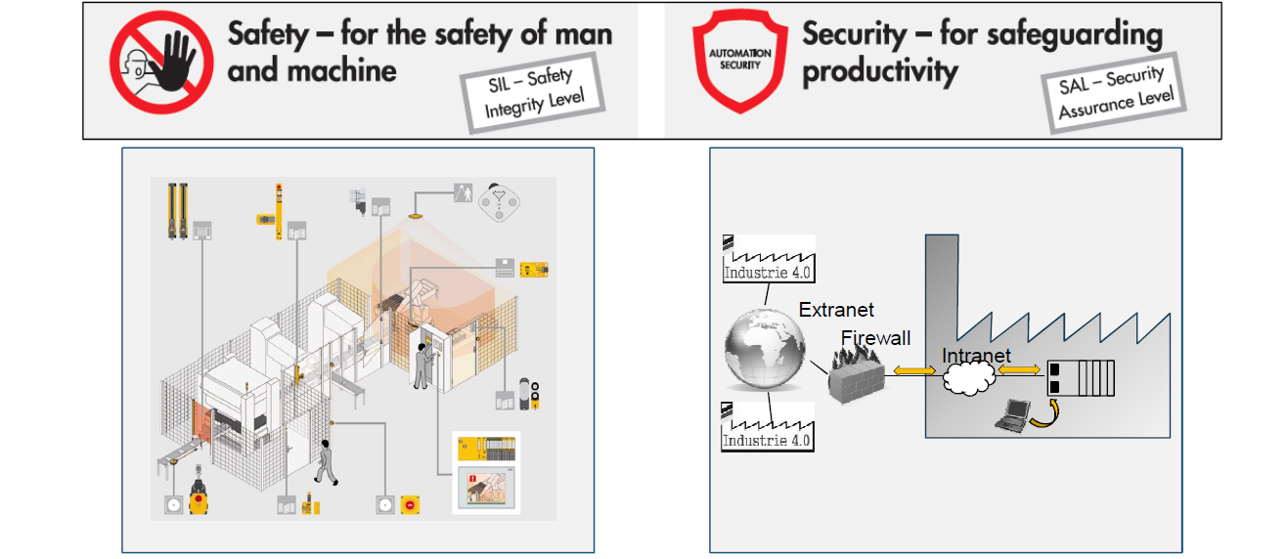
Väzby v rámci Safety a Security v Priemysle (Industry) 4.0

Slide 11
Spoločné znaky Safety a Security
Proces | Safety | Security
Hranice systému | podnik, stroj, časti stroja... | zóna, podzóna, sieť...
Hrozby | materiál, údržba... | dáta, diaľkovo riadená údržba...
Výsledky z analýzy rizík | rezanie, drvenie, strihanie... | neautorizovaný prístup, neautorizované čítanie dát, manipulácia...
Opatrenia | STOP tlačidlo, senzory, monitorovanie rýchlosti... | virtuálne siete, kódovanie, overovanie pravosti...
Kontrola | audity, testy... | verifikácia, monitorovanie...
Rozdielne znaky Safety a Security
Proces | Safety | Security
Nebezpečenstvo | podnik alebo stroj | interný zamestnanec, externá osoba, vírus
Hrozby | môžu byť lokalizované a manažované | ťažko lokalizovateľné, potrebné odborné znalosti, potenciálny trestný čin
Dôsledok | poranenie alebo smrť | pokles produkcie, strata dát, strata know-how
Opatrenia | izolovanie ohrozenia, ochranné pásma, snímače | segmentácia
Normy a štandardy | napr. IEC 61508 | bez štandardov

Slide 12
Priemysel 4.0 - nové výzvy v oblasti manažérstva rizík napr. formami:
analýzy vnútorného prostredia - ako súčasti komunikácie z okolitým prostredím (s inými
objektmi).
analýzy vonkajšieho prostredia – pri zohľadnení vstupov z okolia (prvky a požiadavky vstupujúce do pracovného prostredia), ich pôsobenia na objekt a dopad na integrovanú bezpečnosť analyzovaného objektu.
12

Slide 13
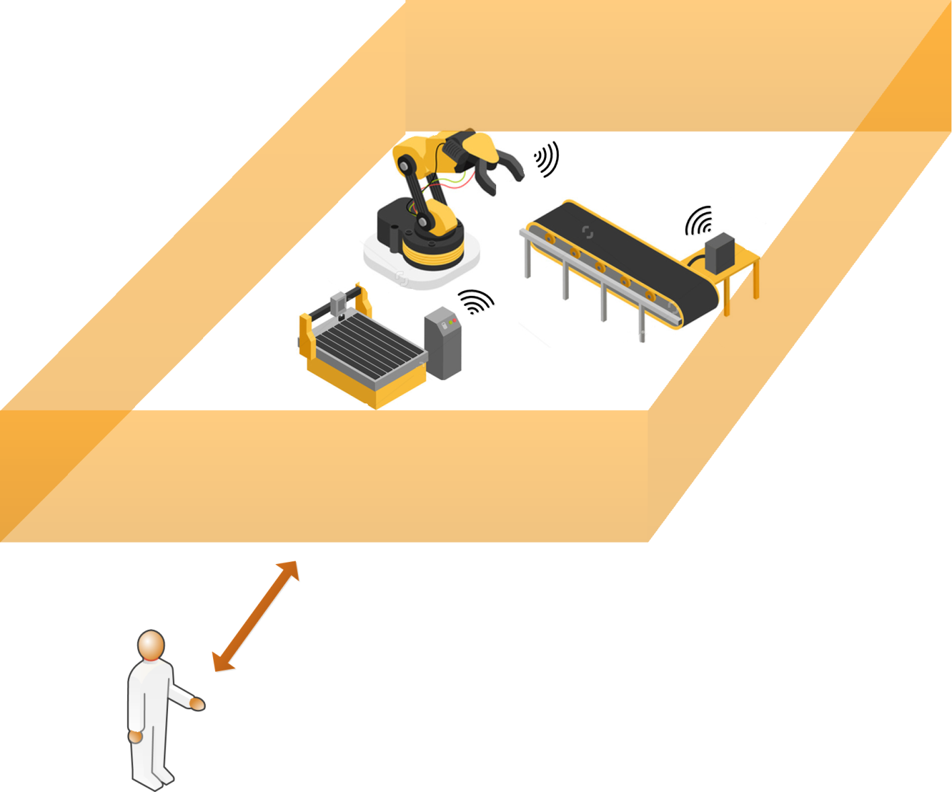
13

Slide 14
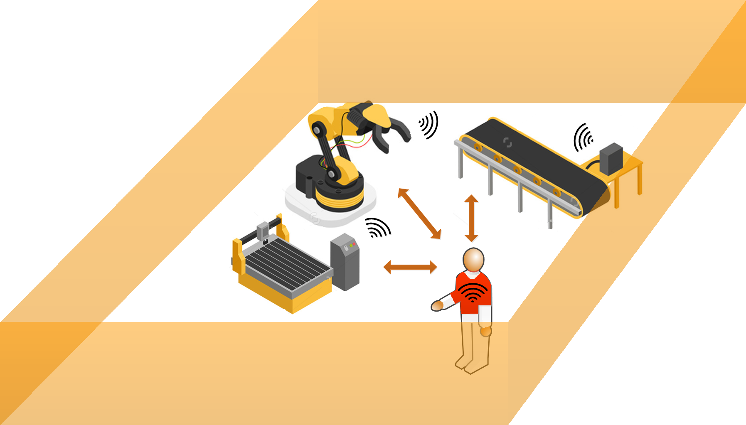
14

Slide 15
Ďakujem Vám za Vašu pozornosť
15

